Slide 1
Пушкин
Александр Сергеевич
«Пока в России Пушкин длиться, метелям не задуть свечу… .»

Slide 2
Актуальность
изучение классической литературы приобретает всё большее значение в настоящее время, так как чтение способствует умению мыслить, систематизировать полученные знания, делать выводы самостоятельно, развивать читательскую грамотность.

Slide 3
Цель проекта
закрепление и углубление у обучающихся с нарушением слуха знаний по творчеству А.С. Пушкина, создание собственной предметной коллекции по его произведениям, повышение мотивации у обучающихся к чтению и изучению русской литературы.

Slide 4
Задачи проекта:
- расширить знания, кругозор по творчеству А.С. Пушкина;
- формировать понимание важности изучения творческого наследия великого классика русской литературы;
- развивать творческие способности обучающихся с нарушением слуха при создании предметной коллекции, связанной с произведениями А.С. Пушкина;
- воспитывать нравственные и эстетические взгляды;
- мотивировать обучающихся к чтению художественной литературы.

Slide 5
Этапы проекта
- подготовительный этап «Исследовательский»;
основной этап
«Реализация проекта»;
- итоговый этап «Заключительный»

Slide 6
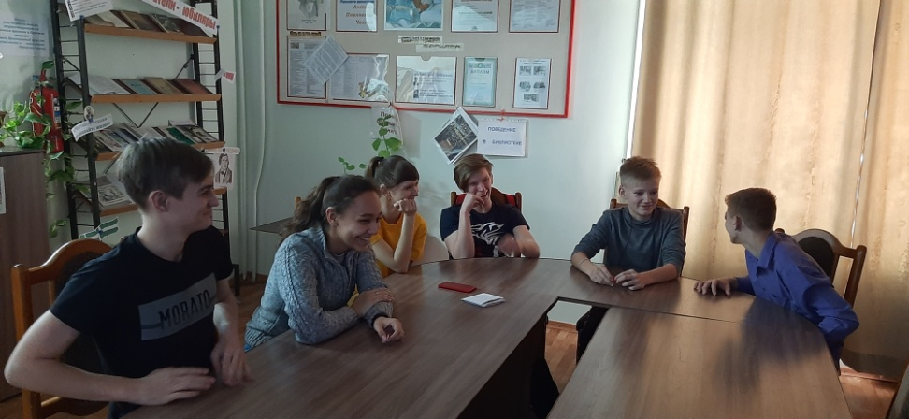
«Литературный багаж Пушкина» обсуждение реализации проекта
Урок – обсуждение

Slide 7
Проект по произведениям А.С.Пушкина «Песнь о вещем Олеге».«Дубровский». «Капитанская дочка»
Исследование самобытности пушкинской эпохи и отражение традиций 19 века в творчестве А.С. Пушкина.

Slide 8
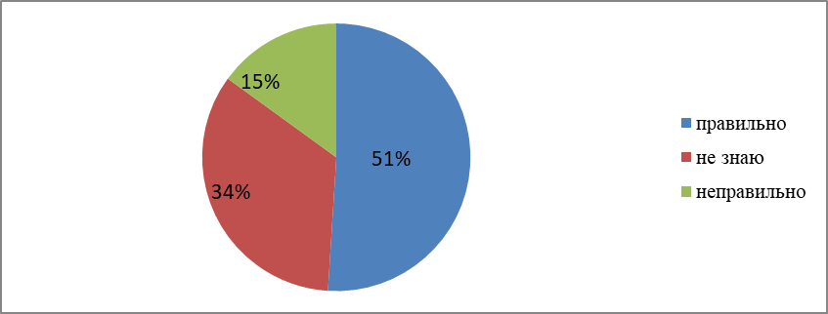
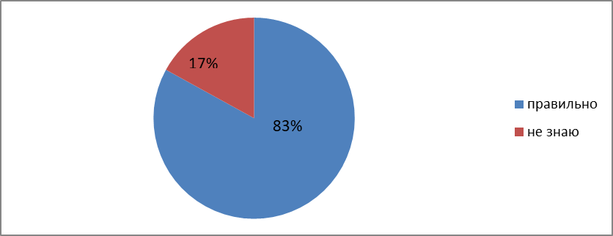
Экспресс- опрос
Назовите русских классиков.
В каком веке жил и творил А.С. Пушкин?

Slide 9
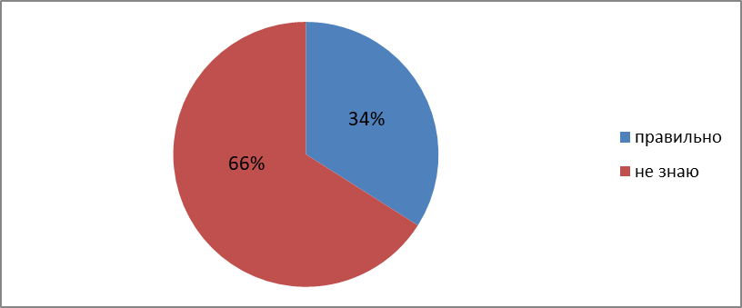
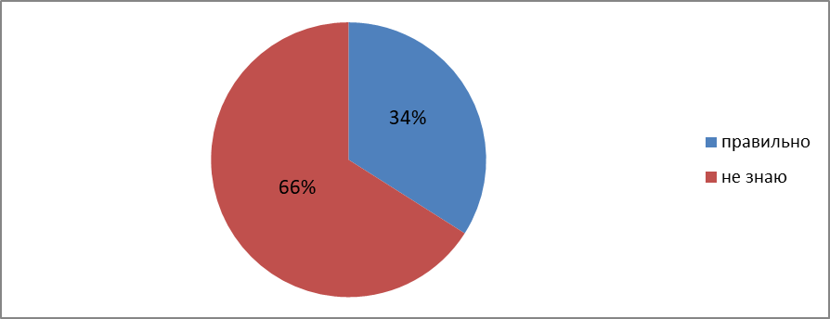
Экспресс- опрос
Какому историческому событию посвящена баллада «Песнь о вещем Олеге»?
Какой теме посвящён роман «Дубровский»?

Slide 10
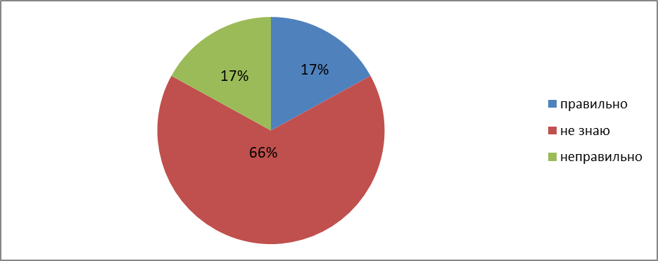
Экспресс- опрос
Что послужило причиной написания Пушкиным баллады «Песнь о вещем Олеге»?
Где и когда родился А.С. Пушкин?

Slide 11
Виртуальные прогулки по музеям Пушкина в Москве и Санкт – Петербурге
Урок – исследование

Slide 12
«И продолжает жить в потомках вечный Пушкин…»
Литературный квест

Slide 13
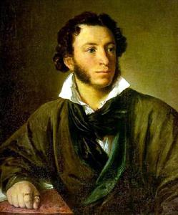
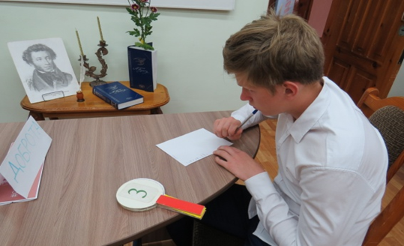
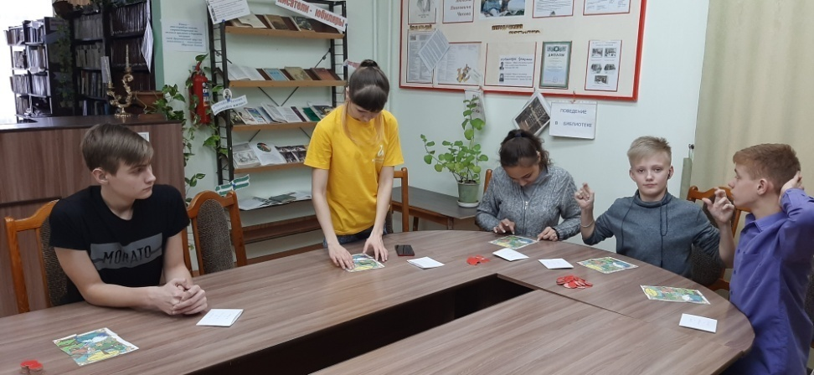
«Здесь Пушкиным все дышит и живет»
.
Литературная викторина

Slide 14
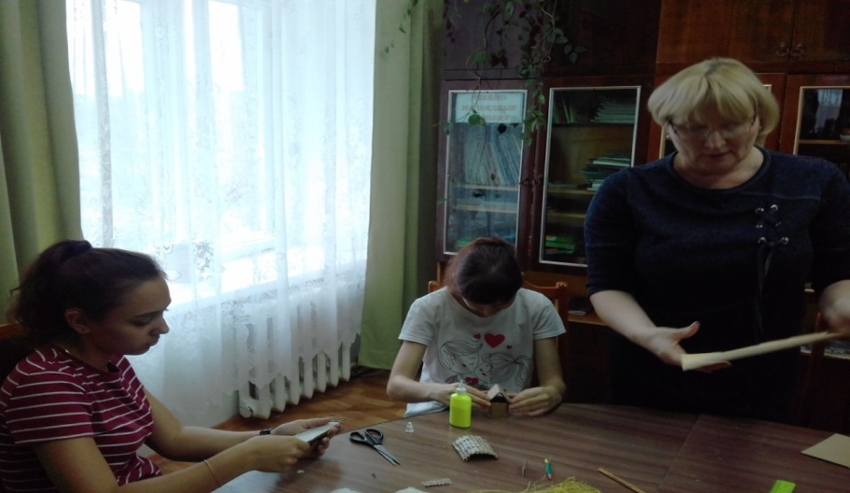
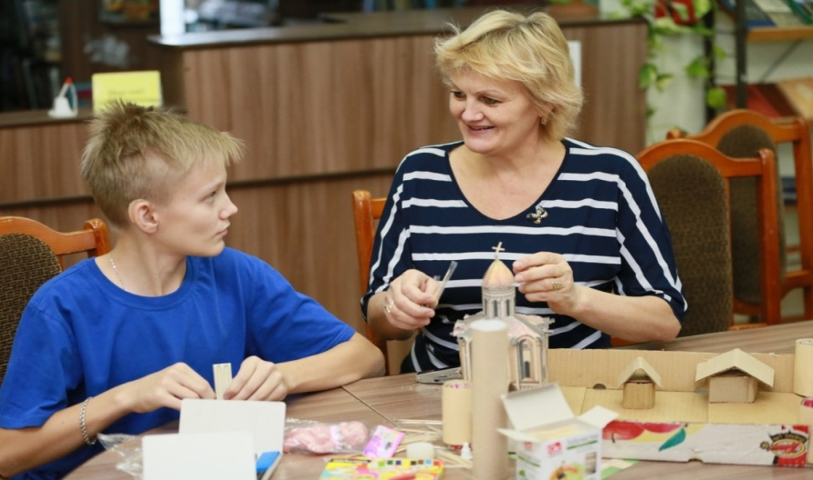
Создание коллекции предметов, связанных с циклом произведенийА.С. Пушкина

Slide 15
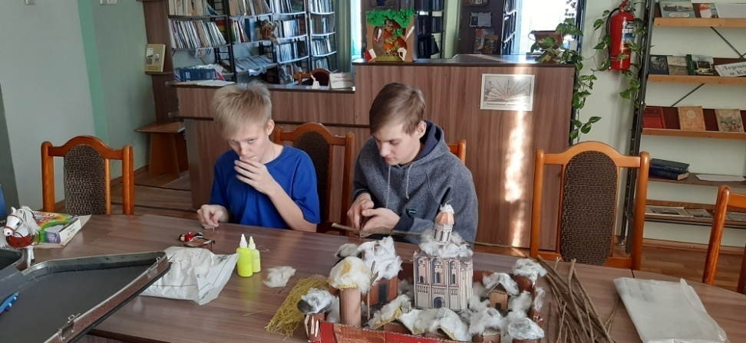
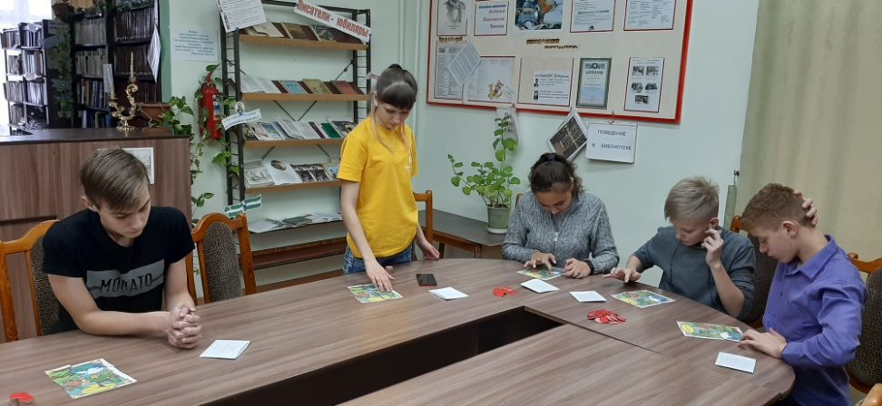
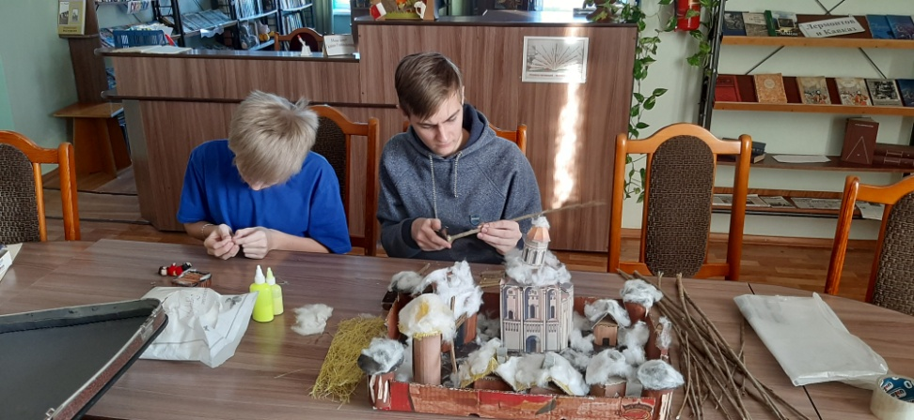
И закипела работа…

Slide 16
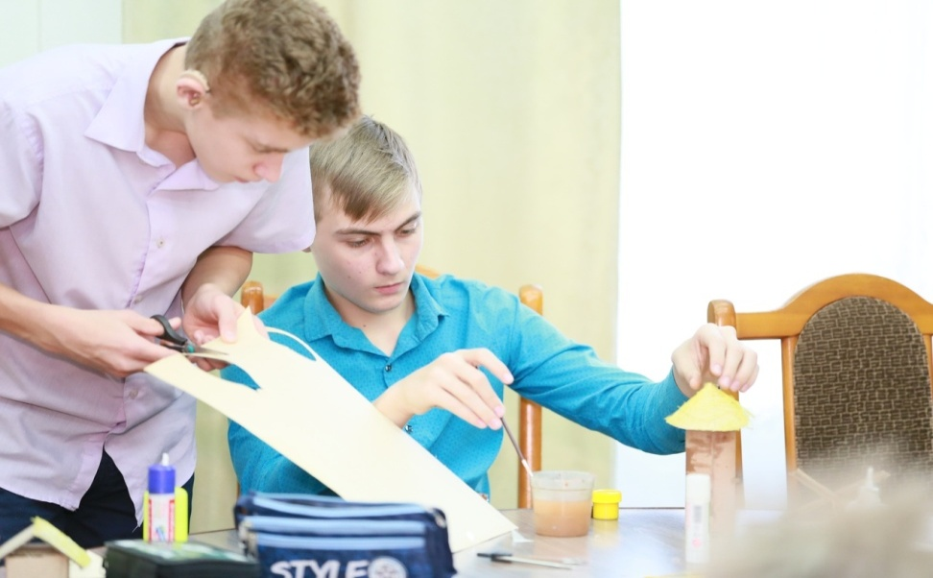
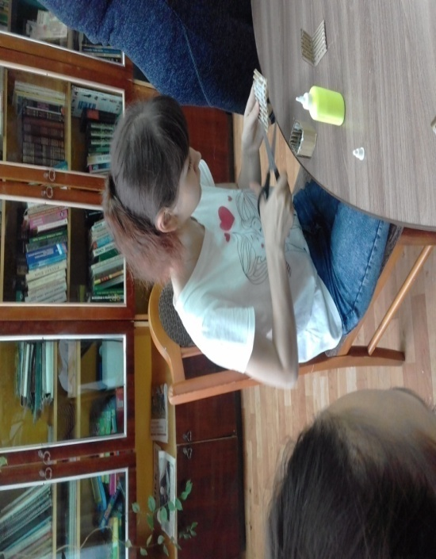
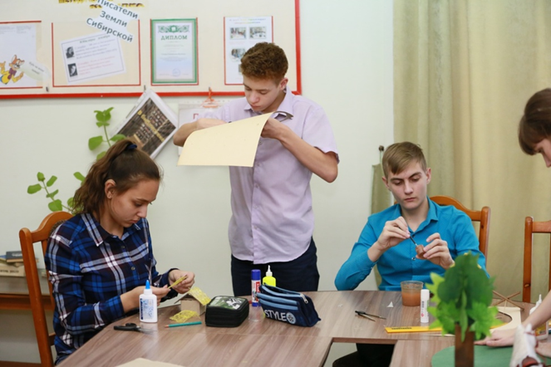
И закипела работа…

Slide 17
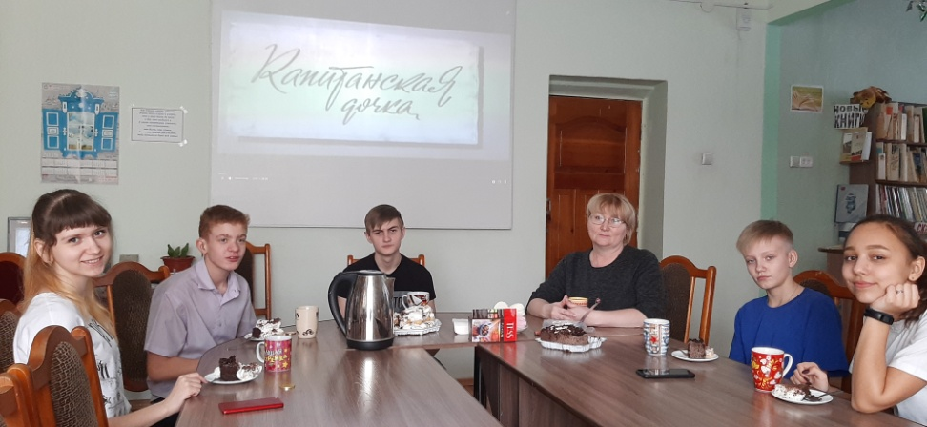
Подготовка к защите проекта

Slide 18
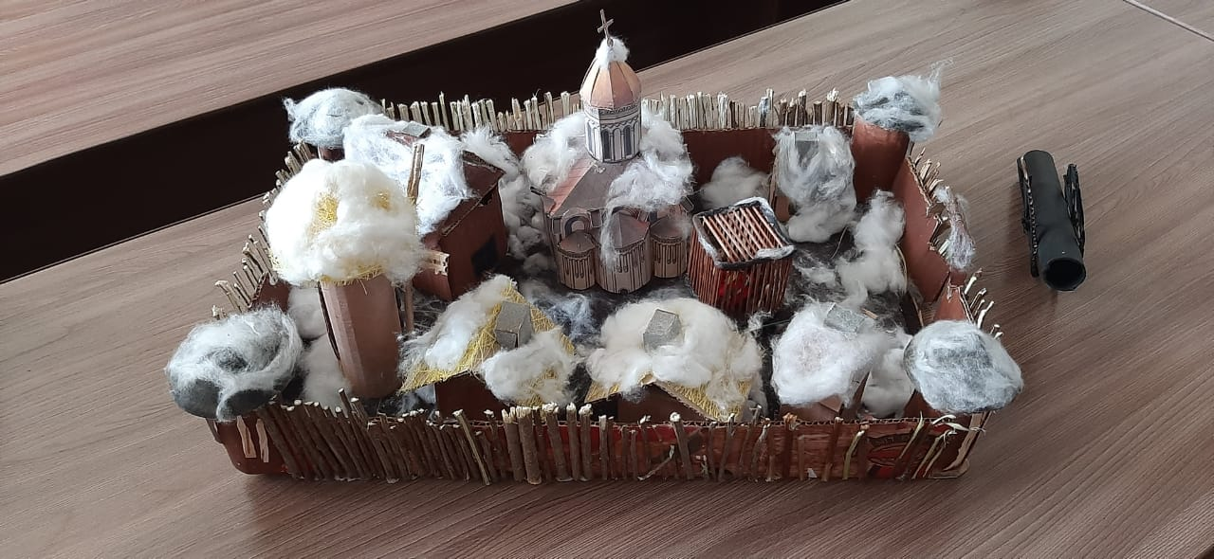
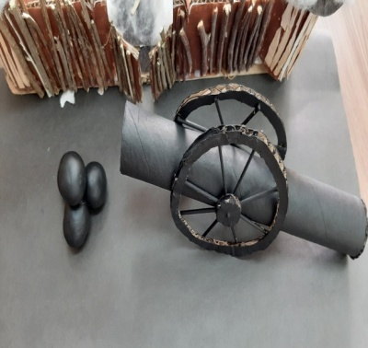
Вернисаж поделок литературного багажа «Капитанская дочка»
Ф ото багажа

Slide 19
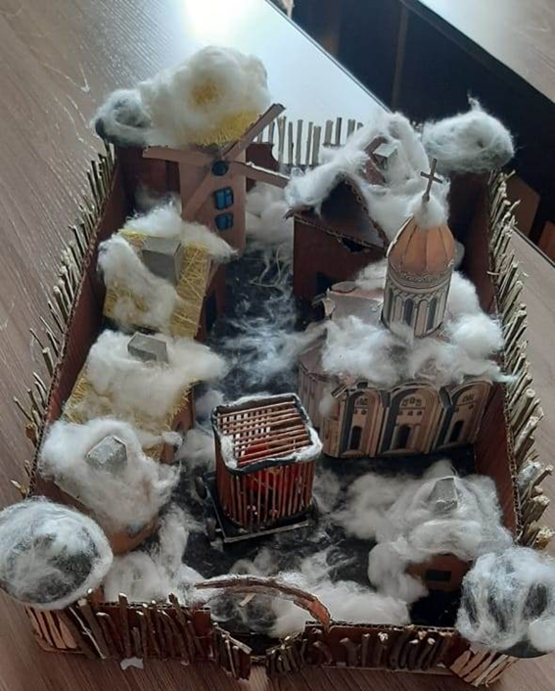
Вернисаж поделок литературного багажа «Капитанская дочка»

Slide 20
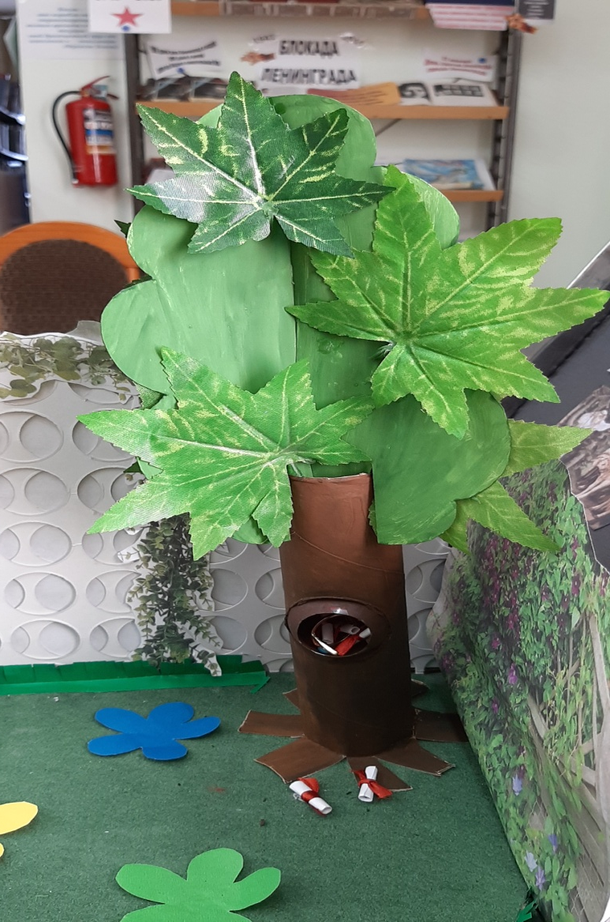
Вернисаж поделок литературного багажа «Дубровский»

Slide 21
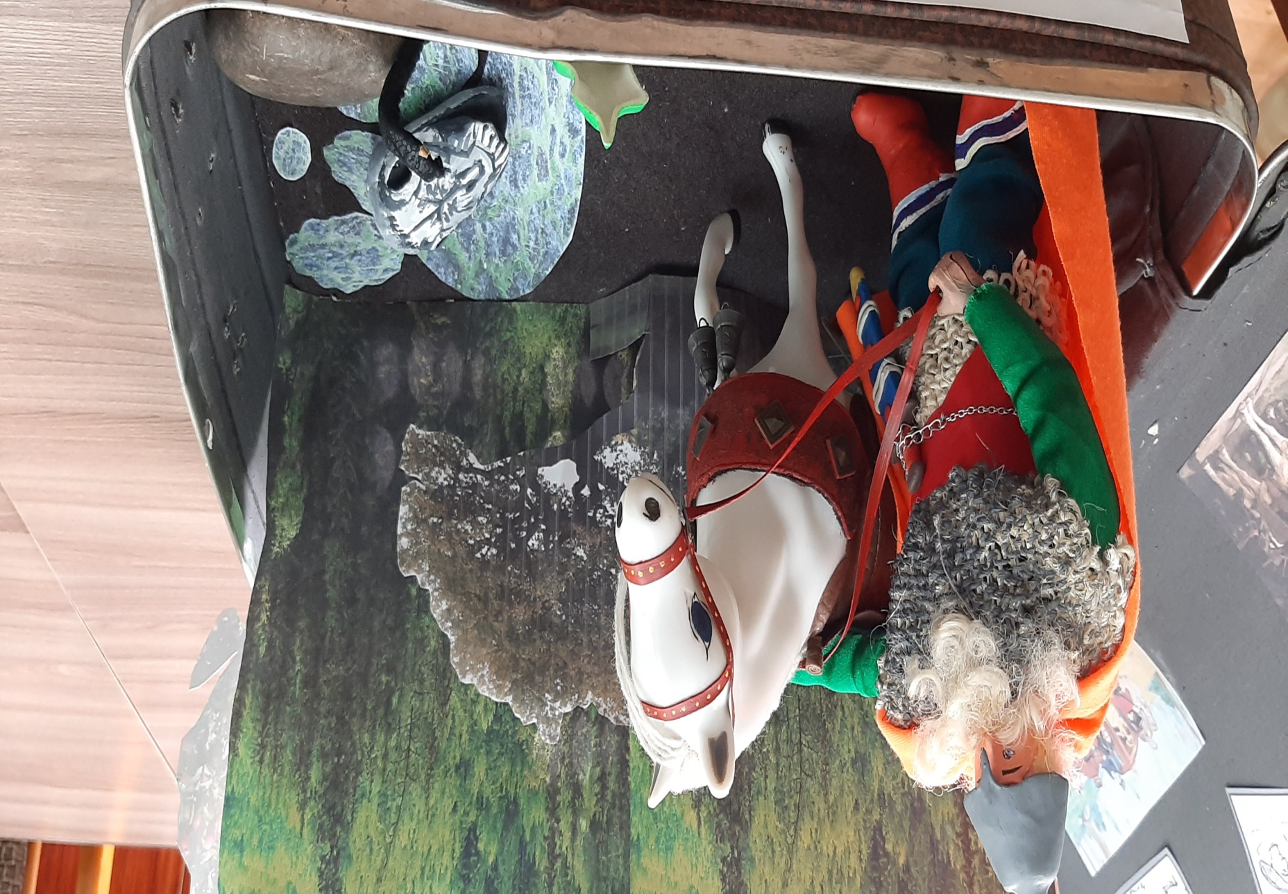
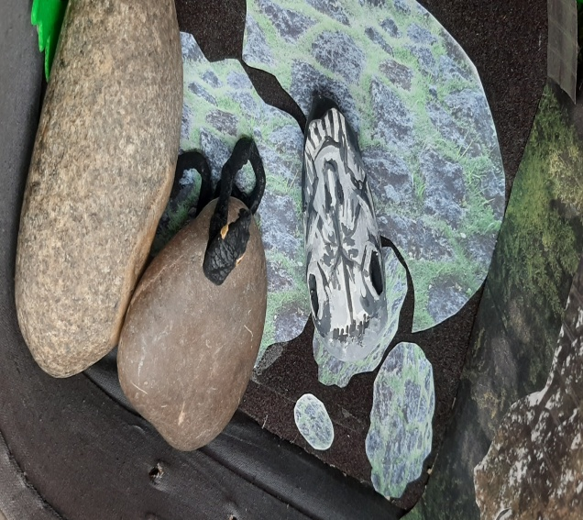
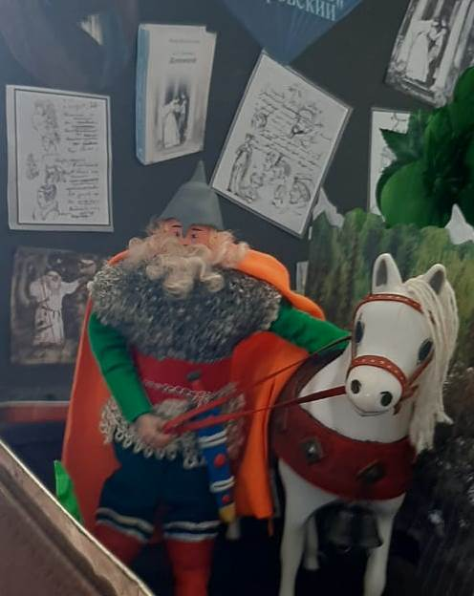
Вернисаж поделок литературного багажа «Песнь о вещем Олеге»

Slide 22
СПАСИБО ЗА ВНИМАНИЕ!!»!

Slide 23
Библиография
1. Басина М. В садах лицея; На берегах Невы: Докум.повести:/О А.С.Пушкине: Для среднего старшего шк. возраста// Л.:Дет.лит., 1988. - 357с.:ил.;
2. В.М. Потомки А.С.Пушкина. 2-е изд., доп. - Ленинград : Лениздат,1978
3. Сочинения Пушкина, изд. Анненкова, т. I, 1855, стр. 153—155
4. портретов и материалы для уроков литературы 7-8 класс
5. Коровина В.Я. Литература.7класс: учебник для общеобразовательных организаций с приложением на электронном носителе. В 2ч.- М.: « Просвещение», 2019г.
6. Коровина В.Я. Литература.8 класс: учебник для общеобразовательных организаций приложением на электронном носителе. В 2ч.- М.: « Просвещение», 2019г.
Интернет-ресурсы
А.С.Пушкин- Топ книги https: https://top-knig.ru/
Сайт «Kinderbox» http://kinderbox.ru/skazka-o-medvedihe"Сказка о медведихе" А.С. Пушкин, с иллюстрациями.
Российская государственная детская библиотека
Всероссийский музей А.С. Пушкина http://www.pushkinmuseum.ru/
Мемориальный музей – квартира Пушкина на Арбате http://www.pushkinmuseum.ru/(Мойка, 12) в санкт-Петербурге
Мемориальный Музей-квартира А.С. Пушкина https://yandex.ru/maps/org/memorialny_muzey_kvartira_a_s_pushkina/1100883343/?ll=30.321111%2C59.941145&source=wizbiz_new_text_single&z=13

